Slide 1
Studiul 10 pentru 9 iunie 2018
STATELE UNITE ŞI BABILONUL

Slide 2
T.M. „În vremea aceea se va scula marele voievod Mihail, ocrotitorul copiilor poporului tău; căci aceasta va fi o vreme de strâmtorare cum n-a mai fost de când sunt neamurile şi până la vremea aceasta. Dar în vremea aceea, poporul tău va fi mântuit, şi anume oricine va fi găsit scris în carte.”
(Daniel 12:1)

Slide 3
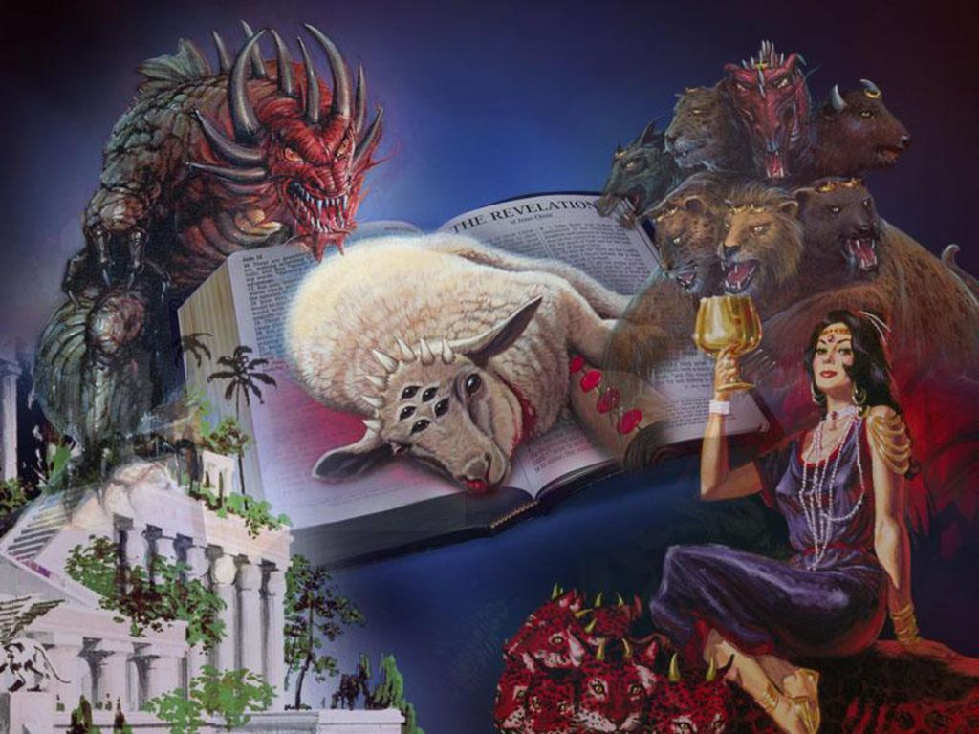
Prin imagini simbolice, ultima parte a Apocalipsei ne prezintă desfăşurarea ultimelor momente ale umanităţii.
Identificarea acestor simboluri este vitală în identificarea activităţii pe care Satana o va desfăşura pentru a ataca, înşela şi îngreuna lucrarea rămăşiţei responsabile cu răspândirea ultimului mesaj lumii - evanghelia veşnică.
FIARA RIDICATĂ DIN MARE.
Apocalipsa 13:1-10.
FIARA IEŞITĂ DIN PĂMÂNT.
Apocalipsa 13:11-13.
IMAGINEA FIAREI
Apocalipsa 13:14-17.
BABILONUL CEL MARE.
Apocalipsa 17:1-6.
ÎNGERUL CARE LUMINEAZĂ PĂMÂNTUL.
Apocalipsa 18:1-5.

Slide 4
FIARA IEŞITĂ DIN MARE
„Apoi am stătut pe nisipul mării. Şi am văzut ridicându-se din mare o fiară cu zece coarne şi şapte capete; pe coarne avea zece cununi împărăteşti, şi pe capete avea nume de hulă.” (Apocalipsa 13:1)
Putem identifica această fiară, comparând-o cu „cornul cel mic” din Daniel.
Vorbeşte lucruri mari (v. 5)
Apocalipsa 13
Daniel 7
Se va gândi să schimbe vremile şi legea (v. 25)
Acţionează 3 ½ ani (v. 25)
Acţionează 42 de luni (v. 5)
Huleşte împotriva lui Dumnezeu (v. 6)
Huleşte împotriva celui Prea Înalt (v. 25)
Va asupri pe sfinţi (v. 25)
Face război împotriva sfinţilor (v. 7)
Singura instituţie care îndeplineşte toate aceste cerinţe este papalitatea, moşteni-toarea imperiului roman, şi care a avut o hegemonie de 1.260 de ani (42 luni, 3 ½ ani).

Slide 5
În 538, după expulzarea ostrogoţilor (religie ariană), Iustinian predă obispului Romei puterea civilă asupra oraşului Roma.
În 756, Pepin cel Scurt predă papei conducerea regiunilor ce împrejmuiau Roma, formând Statele Papale. Roma a rămas capitala acestor State Papale.
În 1494, lui papa Alexandru al VI-lea i se predă puterea de a împărţi noile teritorii între Castilla şi Portugalia. Nu se făcea nimic în lume fără consimţământul obispului Romei.
La 7 martie 1798 s-a declarat Republica Romană şi Papa Pius al VI-lea a fost arestat şi deportat în Franţa. Papalitatea nu şi-a mai recuperat niciodată puterea.
La 20 septembrie 1870, stabilindu-şi curtea regală în Roma, regele Victor Manuel al II-lea a încheiat definitiv cu statele Papale.
La 11 februarie 1929, Pius al XI-lea şi Benito Mussolini au semnat Acordurile de la Laterano, în virtutea cărora biserica recunoştea Italia drept stat suveran, iar aceasta făcea acelaşi lucru cu oraşul Vatican, mic teritoriu independent de 44 hectare aflate sub jurisdicţia Papei.

Slide 6
1.260 zile/ani
În 538, după expulzarea ostrogoţilor (religie ariană), Iustinian predă obispului Romei puterea civilă asupra oraşului Roma.
În 756, Pepin cel Scurt predă papei conducerea regiunilor ce împrejmuiau Roma, formând Statele Papale. Roma a rămas capitala acestor State Papale.
În 1494, lui papa Alexandru al VI-le i se predă puterea de a împărţi noile teritorii între Castilla şi Portugalia. Nu se făcea nimic în lume fără consimţământul obispului Romei.
La 7 martie 1798 s-a declarat Republica Romană şi Papa Pius al VI-lea a fost arestat şi deportat în Franţa. Papalitatea nu şi-a mai recuperat niciodată puterea.
La 20 septembrie 1870, stabilindu-şi curtea regală în Roma, regele Víctor Manuel al II-lea a încheiat definitiv cu statele Papale.
La 11 februarie 1929, Pius al XI-lea şi Benito Mussolini au semnat Acordurile de la Laterano, în virtutea cărora biserica recunoştea Italia drept stat suveran, iar aceasta făcea acelaşi lucru cu oraşul Vatican, mic teritoriu independent de 44 hectare aflate sub jurisdicţia Papei.
Rana de moarte
Rana vindecată

Slide 7
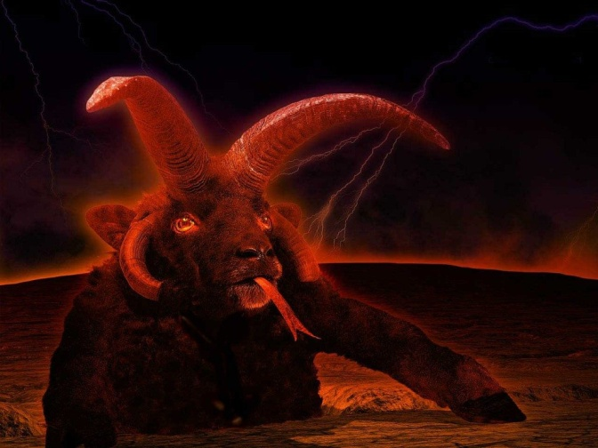
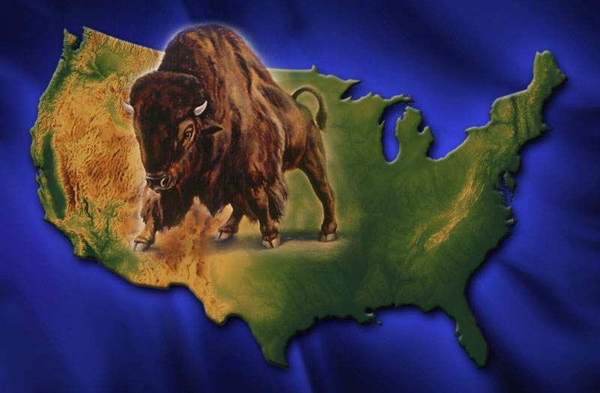
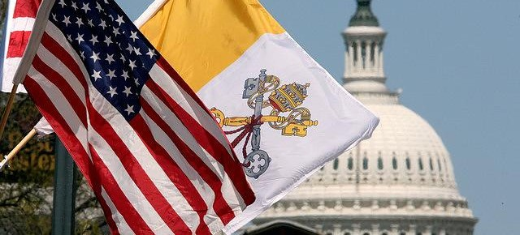
FIARA IEŞITĂ DIN PĂMÂNT
Apoi am văzut ridicându-se din pământ o altă fiară, care avea două coarne ca ale unui miel, şi vorbea ca un balaur. (Apocalipsa 13:11)
Caracteristicile acestei fiare o identifică drept fiind Statele Unite ale Americii.
Se ridică din pământ
Statele Unite se formează într-un loc puţin populat. Îşi declară independenţa cu puţin timp înainte de sfârşitul celor 1.260 de ani (1776).
Are două coarne ca de miel
Se formează cu două puteri clar definite: una civilă şi una religioasă.
Vorbea ca un balaur
Cu timpul, acţionează opresiv.
Face ca toţi să se închine papalităţii
Nu este o putere religioasă, dar sprijină papalitatea şi face minuni.
Aceasta garantează libertatea de conştiinţă. La început, este blândă, ca un miel.

Slide 8
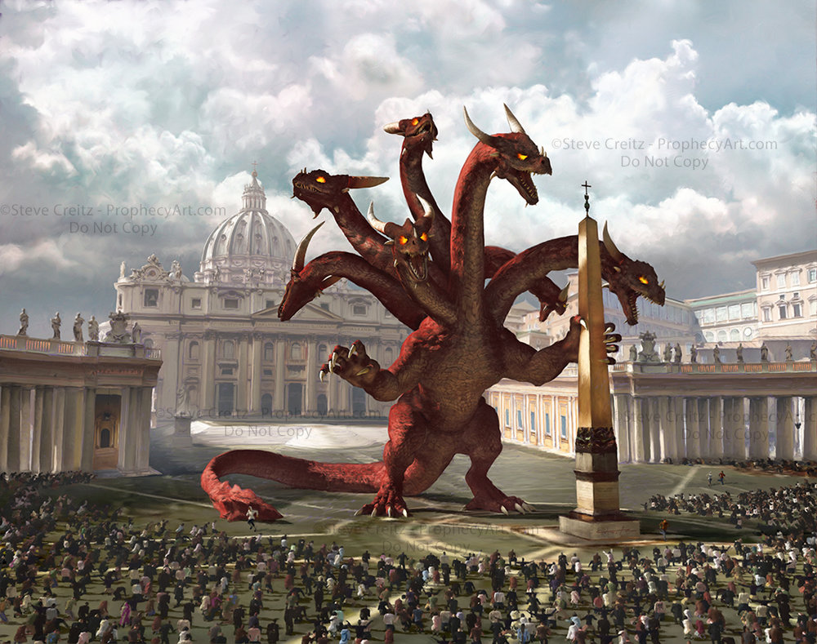
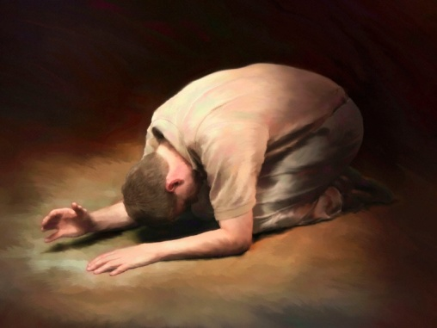
IMAGINEA FIAREI
„Şi amăgea pe locuitorii pământului prin semnele, pe cari i se dăduse să le facă în faţa fiarei. Ea a zis locuitorilor pământului să facă o icoană fiarei, care avea rana de sabie şi trăia.” (Apocalipsa 13:14)
În perioada Evului Mediu, oricine nu se pleca înaintea bisericii romane era executat.
Profeţia anunţă că va avea din nou puterea de a executa pe toţi aceia care nu i se închină.
Când puterea civilă şi religioasă vor înceta să mai fie separate în Statele Unite, se va crea o „icoană” papei.
În acel moment, poporul lui Dumnezeu va trebui să aleagă între a se închina fiarei şi icoanei ei sau Creatorului (Apocalipsa 14:6-11).

Slide 9
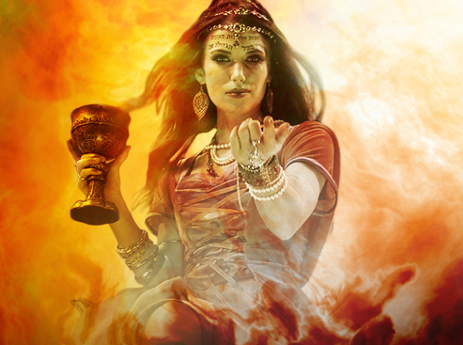
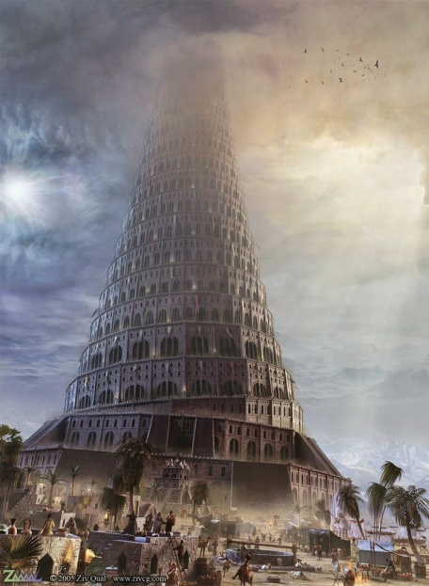
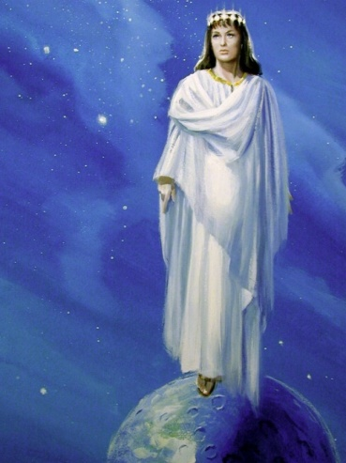
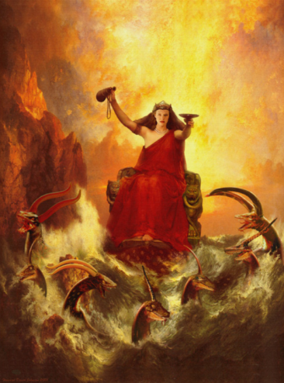
BABILONUL CEL MARE
„Pe frunte purta scris un nume, o taină: BABILONUL CEL MARE, MAMA CURVELOR ŞI SPURCĂCIUNILOR PĂMÂNTULUI.” (Apocalipsa 17:5)
Fiarele din Apocalipsa 13 şi cea care susţine Babilonul au caracteristici comune: 7 capete şi 10 coarne. Satana este în spatele puterii opresoare.
Turnul Babel a fost o dorinţă de înălţare „pe vârful norilor” şi de a fi „ca Cel Prea Înalt” (Isaia 14:14). De atunci, orice încercare de deviere de la adorarea Creatorului poate fi considerată ca fiind parte din Babilonul cel mare.
Babilonia este o falsificare a bisericii adevărate prezentată în capitolul 12.
FEMEIA CURATĂ | FEMEIA DESFRÂNATĂ
În cer | Pe ape
Învăluită în soare | Îmbrăcată cu purpură şi stacojiu
Cununa de douăsprezece stele | Împodobită cu aur
Atacată de balaur | Susţinută de balaur
Mama rămăşiţei | Mama desfrânatelor

Slide 10
ÎNGERUL CARE LUMINEAZĂ PĂMÂNTUL
Ultimul mesaj include închinarea la Creator, căderea Babilonului şi pedeapsa pentru cei care primesc semnul fiarei.
Astăzi, acestea sunt încă avertizări. Va veni ziua în care primirea semnului fiarei sau rămânerea voluntară în Babilon vor marca diferenţa dintre închinarea la Dumnezeu sau la oameni.
Dumnezeu are încă mulţi oameni care nu ştiu cum să se închine Creatorului. Când va veni momentul, Duhul Sfânt va coborî cu putere şi poporul rămăşiţei va răspunde puternicului anunţ: „Ieşiţi din mijlocul ei, poporul meu!” (Apocalipsa 18:4)
„După aceea, am văzut pogorându-se din cer un alt înger, care avea o mare putere; şi pământul s-a luminat de slava lui. El a strigat cu glas tare, şi a zis: „A căzut, a căzut, Babilonul cel mare! A ajuns un locaş al dracilor, o închisoare a oricărui duh necurat, o închisoare a oricărei păsări necurate şi urâte” (Apoc. 18:1-2)

Slide 11
„Nimeni nu a primit încă semnul fiarei. Timpul de încercare nu a sosit încă. În fiecare biserică se află creştini adevăraţi, inclusiv în comunitatea romano-catolică. Nimeni nu va fi condamnat, până când nu va avea lumina […] Totuşi, […] când strigătul cu glas tare al îngerului al treilea îi va avertiza pe oameni împotriva închinării la fiară şi la chipul ei, linia între ce este fals şi ce este adevărat va fi trasată cu claritate. Atunci, aceia care vor continua în nelegiuire vor primi semnul fiarei.”
E.G.W. (Evanghelizare, pag. 234)

